Slide 1
Составление и представление отчетности за 2022 год;
Порядок отражения в учете безвозмездных неденежных поступлений и передач;
Федеральный стандарт бухучета «Консолидированная (финансовая) отчетность»

Slide 2
Сроки предоставления годовой отчетности
Для финансовых органов муниципальных образований Республики Алтай (приказ МФ РА находится на подписании)
Муниципальное образование «Чойский район» | 13 февраля 2023 года
Муниципальное образование «Турачакский район» | 14 февраля 2023 года
Муниципальное образование «Улаганский район» | 15 февраля 2023 года
Муниципальное образование «Чемальский район» | 15 февраля 2023 года
Муниципальное образование «Шебалинский район» | 16 февраля 2023 года
Муниципальное образование «Кош-Агачский район» | 16 февраля 2023 года
Муниципальное образование «Онгудайский район» | 17 февраля 2023 года
Муниципальное образование «Майминский район» | 20 февраля 2023 года
Муниципальное образование «Город Горно-Алтайск | 20 февраля 2023 года
Муниципальное образование «Усть-Канский район» | 21 февраля 2023 года
Муниципальное образование «Усть-Коксинский район» | 21 февраля 2023 года
Срок предоставления Справок (ф. 0503125) -
не позднее 6 февраля 2023 года
Предоставление отчетности (за декабрь) в январе 2023года
не позднее 16 января 2023 года (за исключением отчета 0501117-НП)

Slide 3
Отчетность 2022 год – письма
1. Совместное письмо МФ РФ и ФК от 10.11.2022 № 02-06-07/109442 / 07-04-05/02-27817
(составление и представление справки 0503125 на 01.11.2022г. и форм 0503173, 373, 773)
2. Письмо МФ РФ от 11.11.2022 № 02-06-07/110261 (выверка консолидируемых показателей)

Slide 4
Выверка консолидируемых показателей (02-06-07/110261)
формирование извещений (актов сверок) в одностороннем порядке и направление их контрагентам по консолидируемым расчетам (ЦБ) (допускается для оперативности направление по ведомственной электронной почте с последующим направлением оригиналов, если нет электронного документооборота)
осуществление выверки информации, полученной в извещениях (актах сверки), направление копий первичных учетных документов (при расхождениях)
Урегулирование взаимосвязанных показателей с контрагентами по консолидируемым расчетам
Направление информации по неурегулированым расчетам вышестоящему субъекту консолидированной отчетности (ГРБС, финорган) для их урегулирования
Направление информации федеральным ГРБС, финорганом, ОУГВФ об неурегулированных расчетах в Минфин России в определенные сроки

Slide 5
Консолидируемые расчеты
Первичный учетный документ
Регистр учета
Извещение
Справка 0503125
Отчет
Смещение процедуры сверки консолидируемых расчетов, запрет на редактирование консолидируемых показателей после проведенной сверки
Для годовой отчетности за 2022 год – до 10 февраля 2023 года

Slide 6
  Изменения в отчетности за 2022-2023 год
Пояснительная записка | Раскрытие информации по факторам возникновения ошибок прошлых лет Раскрытие информации по сегментам
Сведения (ф. 0503190, 0503790) | Код ОКС, перечень целевых функций
Справка (ф. 0503125) | Раскрытие информации по МБТ капитального характера
СГС «Консолидированная отчетность» | Раскрытие информации Федеральным казначейством
Без изменения форм отчетности

Slide 7
Отчетность по сегментам:
Приказ Минфина России от 29.09.2020 N 223н «Об утверждении федерального стандарта бухгалтерского учета государственных финансов «Сведения о показателях бухгалтерской (финансовой) отчетности по сегментам»
О чем:
устанавливает правила раскрытия сведений о показателях бухгалтерской (финансовой) отчетности по сегментам в составе годовой консолидированной бухгалтерской (финансовой) отчетности:
• государственных внебюджетных фондов, бюджетных и (или) автономных учреждений;
• муниципальных образований, формируемой финансовыми органами муниципальных образований;
• субъектов РФ, формируемой финансовыми органами субъектов РФ;
• сектора государственного управления РФ, формируемой Федеральным казначейством;
• Российской Федерации, формируемой Федеральным казначейством.

Slide 8
Отчетность по сегментам:
Терминология: под сегментами понимаются группы организаций, сведения по которым обособленно раскрываются в составе годовой консолидированной бухгалтерской (финансовой) отчетности
Вид сегмента | Состав сегмента
Бюджетные единицы | ФОГВ, ОГВ субъектов РФ, Органы местного самоуправления, КУ (федеральные субъектов РФ и муниципальные), Гос.корпорации ГУПы, МУПы и иные организации с переданными полномочиями по ведению бюджетного учета, ГВБФ РФ и ТВБФ
Бюджетные (автономные) учреждения | АУ и БУ (федеральные субъектовые и муниципальные)
Внебюджетные государственные единицы | Гос.корпорации, государственные (муниципальные) унитарные предприятия, публично-правовые компании

Slide 9
По каждому сегменту раскрываются показатели:
общая величина признанных доходов за период
общая величина признанных расходов за период
общая величина активов на конец периода
общая величина обязательств на конец периода
Субъект консолидированной отчетности раскрывает в Пояснениях к годовой консолидированной бухгалтерской (финансовой) отчетности сверку следующих показателей:
а) итоговых (консолидированных) величин доходов и расходов всех сегментов с итоговыми (консолидированными) величинами доходов и расходов, отраженными в годовом консолидированном Отчете о финансовых результатах;
б) итоговых (консолидированных) величин активов и обязательств всех сегментов с итоговыми (консолидированными) величинами активов и обязательств, отраженными в годовом консолидированном Бухгалтерском балансе.

Slide 10
Раскрытие информации в 0503173/0503773
Актив / Пассив | Код строки | Сумма изменений, руб. | в том числе по кодам причин (руб.)
 |  |  | 01 | 02 | 03 | 04 | 05 | 06 | 07
1 | 2 | 3 | 4 | 5 | 6 | 7 | 8 | 9 | 10
I. Нефинансовые активы
II. Финансовые активы
III. Обязательства
IV. Финансовый результат
Дополнительная детализация по коду причины 03
1. несвоевременное поступление первичных учетных документов;
2. несвоевременное отражение фактов хозяйственной жизни в регистрах бухгалтерского учета;
3. ошибки в применении счетов бухгалтерского учета;
4. ошибки, допущенные при отражении бухгалтерских записей на основании первичного учетного документа (за исключением ошибок в применении счетов бухгалтерского учета);
5. иные причины.

Slide 11
Особенности заполнения в ф.0503190, ф.0503790
В графе 1 требуется указывать корректное и полное наименование объекта с указанием адреса
В графе 3 «Код объекта» - указывается код объекта капитальных вложений в соответствии со справочником «Объекты капитального вложения».
При формировании сведений за 2022 год планируется изменение статусной модели для графы 8 «Статус объекта на отчетную дату». При этом графа 7 «Статус объекта на начало года» будет заполняться по статусной модели, действующей в 2021 году.
Капитальные вложения, с даты начала формирования которых истекло более 10 лет (сформированные до 2012 года), требуют детального анализа, с обособленным раскрытием в тексте ПЗ информации о предполагаемых сроках завершения капитальных вложений и (или) иных мерах по завершению бюджетных инвестиций

Slide 12
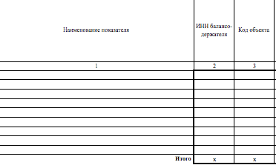
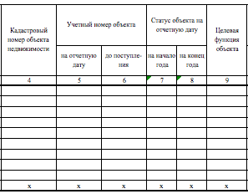
Изменения в методологии отчетности за 2022 год
Изменения формы отчетности 0503790, 0503190
Уточнение перечня статусов
Код по ОКС (из документа по распределению БА
(без ФАИП)

Slide 13
Бюджетная классификация
 | ЛБО 2022 – 2024 (390-ФЗ) | ЛБО 2023 – 2025 (___-ФЗ)
0503128 0503738 (раздел 3: ЛБО и БО) | Приказ 85н Приказ 75н Порядок 209н | Приказ 82н Приказ 75н Порядок 209н (137н)
0503169 | Приказ 85н Приказ 75н Порядок 209н | Приказ 82н Приказ 75н Порядок 209н (137н)
Принятые БО и ДБП | 2022 – 2023* – 2024* - 2025 уточняются при заключении нового соглашения

Slide 14
Справка по консолидируемым расчетам (ф. 0503125)
МБТ Капитального характера
перечисление МБТ капитального характера осуществляется по кодам счетов 1 206 51 561, 1 206 51 661, 1 302 51 831 с отражением в графе 9 «Код корреспондирующего счета бюджетного учета» соответствующего счета 1 304 05 254
признанные (начисленные) расходы по МБТ капитального характера осуществляется в Справке (ф. 0503125 по коду счета 1 401 20 254), формируемой в порядке, предусмотренном для составления Справки (ф. 0503125 по коду счета 1 401 20 251), с отражением в графе 9 «Код корреспондирующего счета бюджетного учета» соответствующего счета 1 302 51 73
начисление расчетов по возврату неиспользованного остатка МБТ капитального характера осуществляется в Справке (ф. 0503125 по коду счета 1 206 51 661) с отражением в графе 9 «Код корреспондирующего счета бюджетного учета» соответствующего счета 1 205 61 561

Slide 15
Справка по консолидируемым расчетам (ф. 0503125)
Безвозмездные неденежные поступления / передачи
Безвозмездные неденежные поступления / передачи между ПБС субъекта Российской Федерации и органами управления территориальными государственными внебюджетными фондами, между ПБС федерального бюджета и органами управления государственными внебюджетными фондами Российской Федерации отражаются как межбюджетные расчеты
Письмо Минфина России от 27.09.2022 № 02-07-07/93188
Таблица соответствия аналитической группы подвида доходов бюджетов и статей (подстатей) классификации операций сектора государственного управления, применяемая в 2022 году в целях бухгалтерского (бюджетного) учета при безвозмездных неденежных передачах
Таблица соответствия видов расходов классификации расходов бюджетов и статей (подстатей) классификации операций сектора государственного управления, применяемая в 2022 году в целях бухгалтерского (бюджетного) учета при безвозмездных неденежных передачах
ОКТМО: Донецкая Народная Республика - 21 000 000; Запорожская область 23 000 000; Луганская область - 43 000 000; Херсонская область - 74 000 000

Slide 16
ТАБЛИЦА
СООТВЕТСТВИЯ АПД - КОСГУ, ПРИМЕНЯЕМАЯ В 2022 ГОДУ В ЦЕЛЯХ БУХГАЛТЕРСКОГО (БЮДЖЕТНОГО) УЧЕТА ПРИ БЕЗВОЗМЕДНЫХ НЕДЕНЕЖНЫХ ПЕРЕДАЧАХ
КОД АнГПД | НАИМЕНОВАНИЕ | КОД КОСГУ | НАИМЕНОВАНИЕ
191 | Неденежные поступления внутри юридического лица | 100* | Доходы (При передаче расчетов в случае распределения полномочий администратора доходов бюджета между структурными подразделениями, осуществляющими полномочия получателей бюджетных средств)
 |  | 189 | При передаче расчетов по налогу на добавленную стоимость, налогу на прибыль организаций
 |  | 200 | При передаче денежных документов
 |  | 300* | Поступление нефинансовых активов
 |  | 500** | Поступление финансовых активов
 |  | 700* | Увеличение обязательств
192 | Безвозмездные внутриведомственные неденежные поступления | 100* | Доходы (При передаче расчетов в случае распределения полномочий администратора доходов бюджета между казенными учреждениями одного главного администратора)
 |  | 191 | Безвозмездные неденежные поступления текущего характера от сектора государственного управления и организаций государственного сектора
 |  | 195 | Безвозмездные неденежные поступления капитального характера от сектора государственного управления и организаций государственного сектора
 |  | 300* | Поступление нефинансовых активов
 |  | 500** | Поступление финансовых активов
 |  | 700* | Увеличение обязательств
193 | Безвозмездные внутриведомственные неденежные поступления от бюджетных (автономных) учреждений | 191 | Безвозмездные неденежные поступления текущего характера от сектора государственного управления и организаций государственного сектора
 |  | 195 | Безвозмездные неденежные поступления капитального характера от сектора государственного управления и организаций государственного сектора

Slide 17
ТАБЛИЦА
СООТВЕТСТВИЯ КВР - КОСГУ, ПРИМЕНЯЕМАЯ В 2022 ГОДУ В ЦЕЛЯХ БУХГАЛТЕРСКОГО (БЮДЖЕТНОГО) УЧЕТА ПРИ БЕЗВОЗМЕДНЫХ НЕДЕНЕЖНЫХ ПЕРЕДАЧАХ (14.11.2022)
Вид расходов |  |  | КОСГУ | Примечания
Код | Наименование | Код | Наименование
801 | Неденежные передачи внутри юридического лица | 100* | Доходы | При передаче расчетов в случае распределения полномочий администратора доходов бюджета между структурными подразделениями, осуществляющими полномочия получателей бюджетных средств
 |  | 189 | Иные доходы | При передаче расчетов по налогу на добавленную стоимость, налогу на прибыль организаций
 |  | 200* | Расходы | При передаче денежных документов
 |  | 300* | Поступление нефинансовых активов
 |  | 500* | Поступление финансовых активов
 |  | 700* | Увеличение обязательств

Slide 18
ТАБЛИЦА
СООТВЕТСТВИЯ КВР - КОСГУ, ПРИМЕНЯЕМАЯ В 2022 ГОДУ В ЦЕЛЯХ БУХГАЛТЕРСКОГО (БЮДЖЕТНОГО) УЧЕТА ПРИ БЕЗВОЗМЕДНЫХ НЕДЕНЕЖНЫХ ПЕРЕДАЧАХ (14.11.2022)
Вид расходов |  |  | КОСГУ | Примечания
Код | Наименование | Код | Наименование
802 | Безвозмездные внутриведомственные неденежные передачи | 100* | Доходы | При передаче расчетов в случае распределения полномочий администратора доходов бюджета между казенными учреждениями одного главного администратора
 |  | 200* | Расходы | При передаче денежных документов
 |  | 241 | Безвозмездные перечисления (передачи) текущего характера СГУ
 |  | 281 | Безвозмездные перечисления капитального характера государственным (муниципальным) учреждениям
 |  | 300* | Поступление нефинансовых активов | Для получателей бюджетных средств
 |  | 500* | Поступление финансовых активов | Для получателей бюджетных средств
 |  | 700* | Увеличение обязательств | Для получателей бюджетных средств
803 | Безвозмездные внутриведомственные неденежные передачи бюджетным (автономным) учреждениям | 241 | Безвозмездные перечисления (передачи) текущего характера СГУ | Бюджетным и автономным учреждениям
 |  | 281 | Безвозмездные перечисления капитального характера государственным (муниципальным) учреждениям | Бюджетным и автономным учреждениям

Slide 19
Безвозмездные неденежные передачи/поступления с 2022 года
19
Отправитель КОМУ ПЕРЕДАЕТ | Получатель ОТ КОГО ПОЛУЧАЕТ
Внутри юридического лица
801 | 191
Внутриведомственные расчеты (внутри одного ГРБС)
802 (для КУ) | 192 (от КУ)
803 (для БУ-АУ) | 193 (от БУ-АУ)
Межведомственные расчеты внутри одного бюджета
804 (для КУ другого ГРБС) | 194 (от КУ другого ГРБС)
805 (для БУ-АУ другого ГРБС) | 195 (от БУ-АУ другого ГРБС)
Межбюджетные расчеты
806 (для КУ другого бюджета) | 196 (от КУ другого бюджета)
807 (для БУ-АУ другого бюджета) | 197 (от БУ-АУ другого бюджета)

Slide 20
  Безвозмездная передача (02-07-07/93188)
от КОГО |  | ВНУТРИ ГРБС, УЧРЕДИТЕЛЯ ВНУТРИ-ВЕДОМСТВЕННЫЕ | КОМУ
192 ПБС |  |  | 802 ПБС
ПОЛУЧАТЕЛЬ БУ-АУ | ПОЛУЧАТЕЛЬ ПБС |  | ОТПРАВИТЕЛЬ ПБС | ОТПРАВИТЕЛЬ БУ-АУ
ХХХХ 0000000000 192 0 401 10 191 | 000 00000000000 192 1 304 04 3ХХ |  | 0000 0000000000 802 1 304 04 3ХХ | ХХХХ 0000000000 802 0 401 20 241
ХХХХ 0000000000 192 0 401 10 195 | 000 00000000000 192 1 304 04 5ХХ (БЕЗ 510) |  | 0000 0000000000 802 1 304 04 5ХХ (БЕЗ 510) | ХХХХ 0000000000 802 0 401 20 281
 | 000 00000000000 192 1 304 04 7ХХ |  | 0000 0000000000 802 1 304 04 7ХХ
от КОГО |  |  | КОМУ
193 БУ-АУ |  |  | 803 БУ-АУ
ПОЛУЧАТЕЛЬ БУ-АУ | ПОЛУЧАТЕЛЬ ПБС |  | ОТПРАВИТЕЛЬ ПБС | ОТПРАВИТЕЛЬ БУ-АУ
ХХХХ 0000000000 193 0 401 10 191 | 000 00000000000 193 1 401 10 191 |  | 0000 0000000000 803 1 401 20 241 | ХХХХ 0000000000 803 0 401 20 241
ХХХХ 0000000000 193 0 401 10 195 | 000 00000000000 193 1 401 10 195 |  | 0000 0000000000 803 1 401 20 281 | ХХХХ 0000000000 803 0 401 20 281
от КОГО |  | ОДИН БЮДЖЕТ (ОДНО ППО) МЕЖДУ ГРБС, УЧРЕДИТЕЛЯМИ МЕЖВЕДОМСТВЕННЫЕ | КОМУ
194 ПБС |  |  | 804 ПБС
ПОЛУЧАТЕЛЬ БУ-АУ | ПОЛУЧАТЕЛЬ ПБС |  | ОТПРАВИТЕЛЬ ПБС | ОТПРАВИТЕЛЬ БУ-АУ
ХХХХ 0000000000 194 0 401 10 191 | 2 07 10ХХХ ХХ 0000 194 1 401 10 191 |  | ХХХХ 0000000000 804 1 401 20 241 | ХХХХ 0000000000 804 0 401 20 241
ХХХХ 0000000000 194 0 401 10 195 | 2 07 10ХХХ ХХ 0000 194 1 401 10 195 |  | ХХХХ 0000000000 804 1 401 20 281 | ХХХХ 0000000000 804 0 401 20 281
от КОГО |  |  | КОМУ
195 БУ-АУ |  |  | 805 БУ-АУ
ПОЛУЧАТЕЛЬ БУ-АУ | ПОЛУЧАТЕЛЬ ПБС |  | ОТПРАВИТЕЛЬ ПБС | ОТПРАВИТЕЛЬ БУ-АУ
ХХХХ 0000000000 195 0 401 10 191 | 2 07 10ХХХ ХХ 0000 195 1 401 10 191 |  | ХХХХ 0000000000 805 1 401 20 241 | ХХХХ 0000000000 805 0 401 20 241
ХХХХ 0000000000 195 0 401 10 195 | 2 07 10ХХХ ХХ 0000 195 1 401 10 195 |  | ХХХХ 0000000000 805 1 401 20 281 | ХХХХ 0000000000 805 0 401 20 281

Slide 21
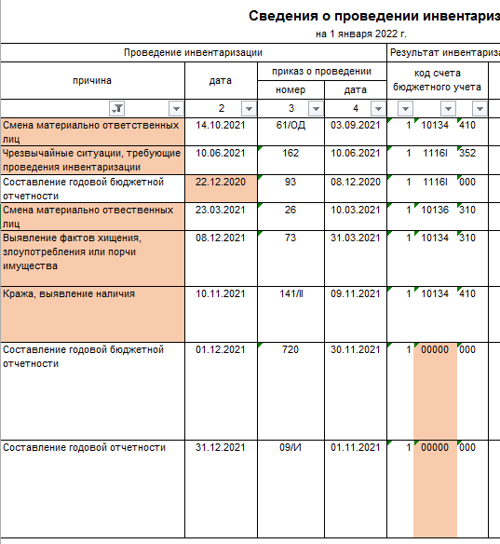
Таблица № 6 Сведения о проведении инвентаризаций
В Таблице № 6 отражается информация о результатах инвентаризаций имущества и обязательств субъекта бюджетной отчетности в целях составления годовой отчетности, проведенные как ГРБС, так и его подведомственными ПБС
Гр. 5 «Код счета бюджетного учета» обязателен к заполнению и не может быть равен нулям
В гр. 7 отражается наименование субъекта отчетности, у которого при инвентаризации выявлены расхождения
Информация о факте проведения годовой инвентаризации отражается в текстовой части раздела 5 «Прочие вопросы деятельности субъекта бюджетной отчетности» Пояснительной записки (ф. 0503160).

Slide 22
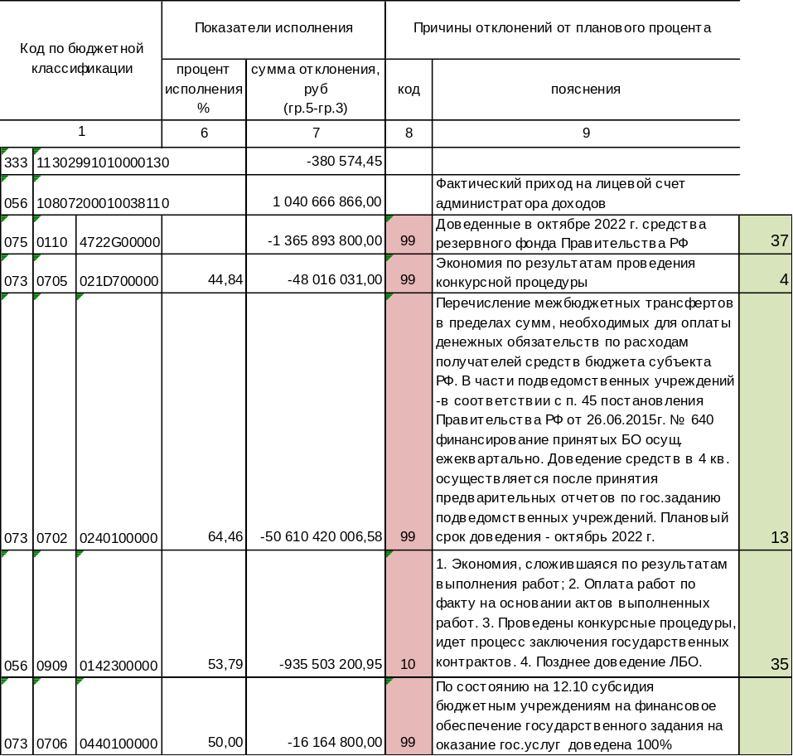
Сведений об исполнении бюджета (ф. 0503164)
Графа 9 должна содержать факторный анализ отклонений фактического исполнения доходов бюджета от прогнозных показателей, а также анализ исполнения доходов в части непрогнозируемых ГАДом, кассовое исполнение по которым осуществлялось в отчетном году.
Показатели гр. 8 «Код причины» должны соответствовать показателю гр. 9 «Пояснения причины отклонений от планового процента»
При наличии нескольких причин, повлиявших на наличие отклонений, в Сведениях (ф. 0503164) указывается код и наименование причины оказавшей наибольшее влияние. Подробный анализ отражается в тексте Пояснительной записки (ф. 0503160).
Код причины 99 «Иные причины» используется только в случае отсутствия «типовых» кодов и наименований причин, установленных пунктом 163 Инструкции № 191н Гр. 9 «Пояснения причины отклонений от планового процента» содержит некорректное заполнение

Slide 23
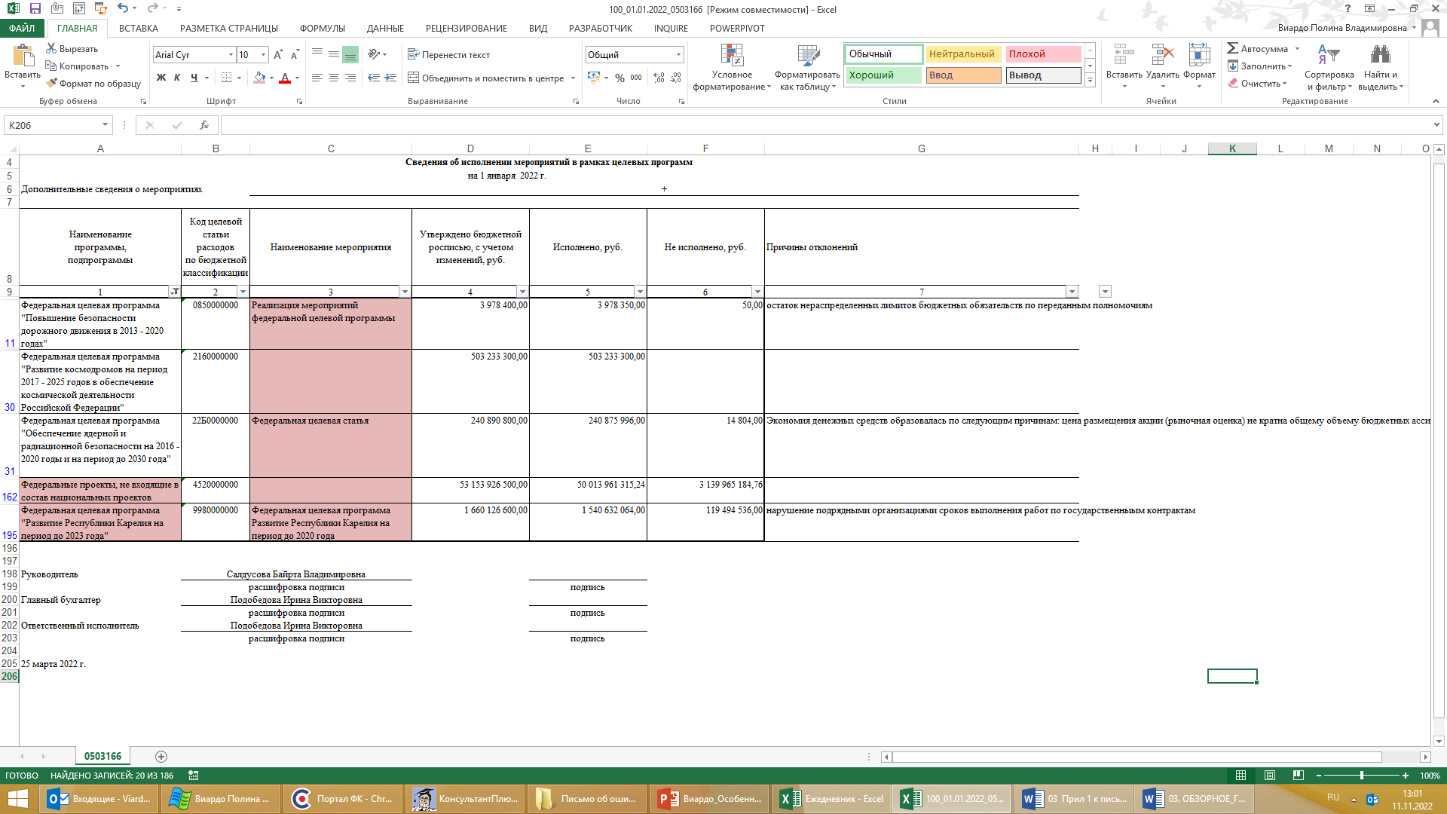
Сведений об исполнении мероприятий в рамках целевых программ (ф. 0503166)
В гр. 1 указывается наименование программы, подпрограммы. Не допускается указание общих наименований, например «Федеральный проект».
В гр. 3 указывается наименование мероприятия. При этом не допускается дублирование графы 1 или указание общего наименования, например «Федеральная целевая статья»
Гр. 7 «Причины отклонений» обязательна для заполнения при наличии неисполненных бюджетных назначений Наиболее часто встречается у ГРБС: 020,022,069,073,075,082,103,107,110,139,322,498

Slide 24



Формирование сведений по дебиторской и кредиторской задолженности (ф. 0503169, 0503769) за 2022 год
Справочник кодов аналитических счетов бюджетного учета и видов расходов (аналитических кодов видов поступлений и выбытий) бюджетной классификации РФ
Сопоставительные таблицы Минфина России
ХХ ХХ ХХХХХХХХХХ121 1 206 13 000
ХХ ХХ ХХХХХХХХХХ119 1 206 13 000
ХХ ХХ ХХХХХХХХХХ121 1 206 26 000
ХХ ХХ ХХХХХХХХХХ244 1 206 26 000
Х ХХ ХХХХХХХХХХХ180 1 209 43 000
Х ХХ ХХХХХХХХХХХ140 1 209 71 000
Предупреждающий контроль:
Если «связка» обусловлена особенностями учета, информация раскрывается в ПЗ

Slide 25
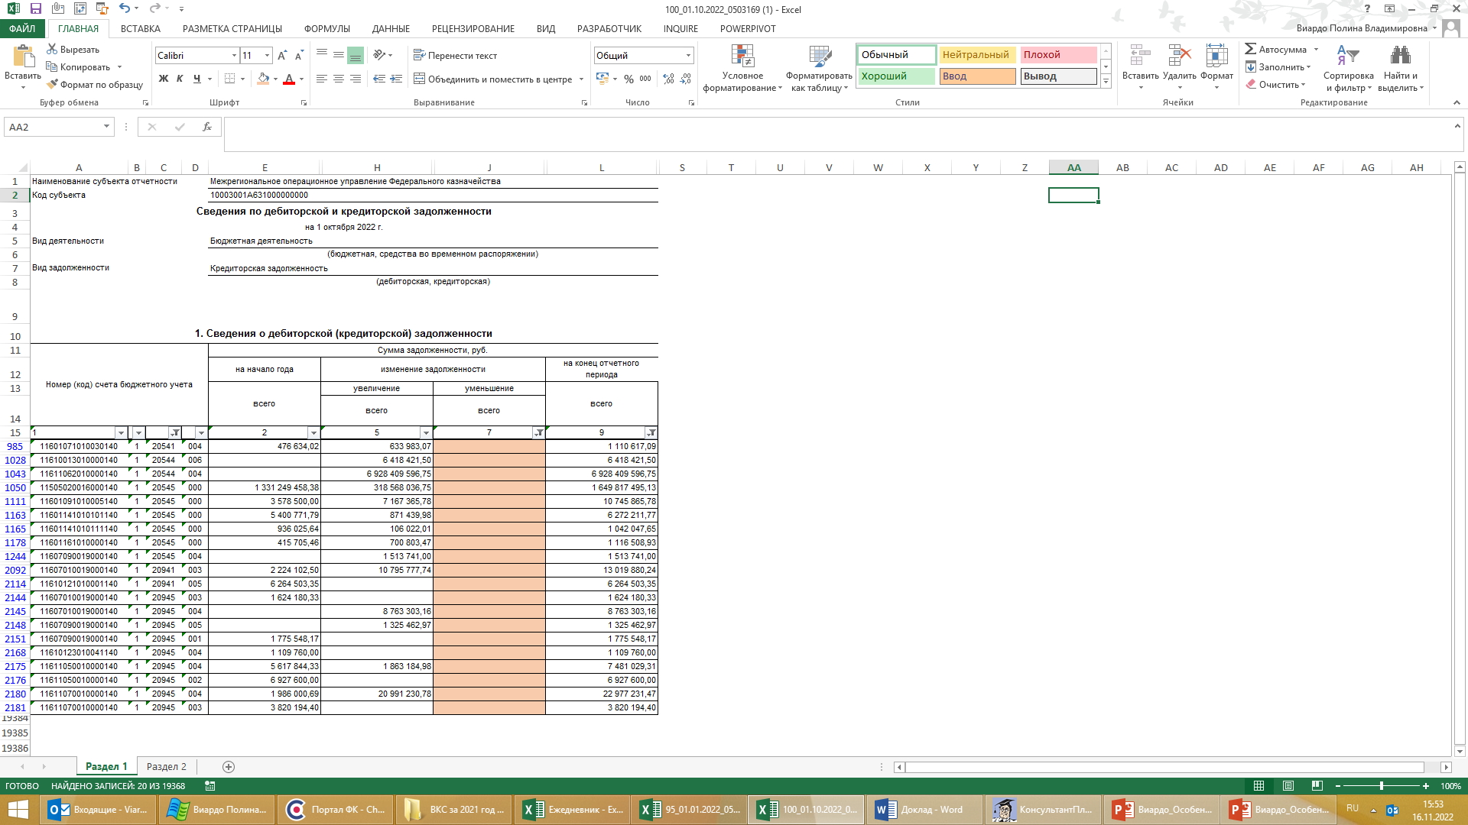
Подготовка к сдаче сведений по дебиторской и кредиторской задолженности (ф. 0503169) за 2022 год
В текстовой части Пояснительной записки (ф. 0503160) необходимо раскрыть причины образования кредиторской задолженности по доходам
по счетам 1 205 40 000, 1 209 40 000

Slide 26
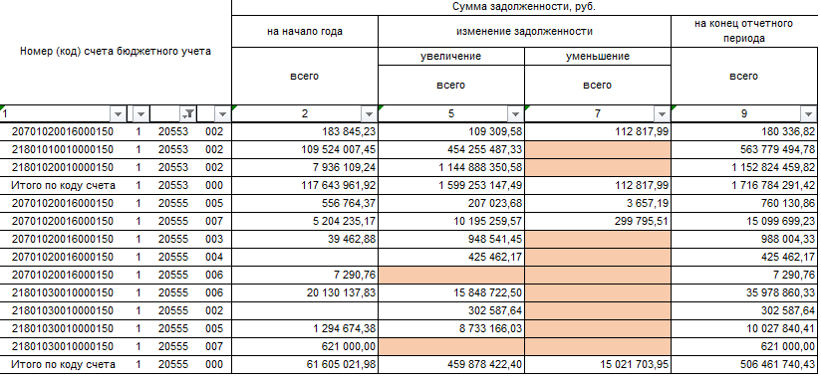
Подготовка к сдаче сведений по дебиторской и кредиторской задолженности (ф. 0503169) за 2022 год
Отражение остатков кредиторской задолженности по доходам по счетам 1 205 53 000, 1 205 55 000, расходам 1 302 41 000 на конец года не допустимо

Slide 27
Дополнительные сведения о дебиторской задолженности (ф. 0503191, 0503192, 0503193)
020 – Минпромторг России |  | 171 - Росрезерв
054 – Минкультуры России |  | 177 – МЧС России
056 – Минздрав России |  | 180 – Росгвардия
069 – Минстрой России |  | 187 – Минобороны России
071 – Минцифры России |  | 189 – ФСБ России
073 – Минпросвещения России |  | 202 – ФСО России
075 – Минобрнауки России |  | 303 – Управделами Президента РФ
092 – Минфин России |  | 320 – ФСИН России
103 – Минтранс России |  | 388 – ФМБА России
107 – Росавиация |  | 725 – ГК «Росатом» 727 – ППК «Единый заказчик»
108 – Росавтодор |  | 730 – ГК «Роскосмос»

Slide 28
Сведения о финансовых вложениях получателя бюджетных средств, администратора источников финансирования дефицита бюджета (ф. 0503171)
Не допускается указание контрагентов, исключенных из ЕГРЮЛ на отчетную дату
Сведения о финансовых вложениях получателя бюджетных средств, администратора источников финансирования дефицита бюджета (ф. 0503171)
Сведения о государственном (муниципальном) долге, предоставленных бюджетных кредитах (ф. 0503172)
Сведения о доходах бюджета от перечисления части прибыли (дивидендов) государственных (муниципальных) унитарных предприятий, иных организаций с государственным участием в капитале (ф. 0503174)

Slide 29
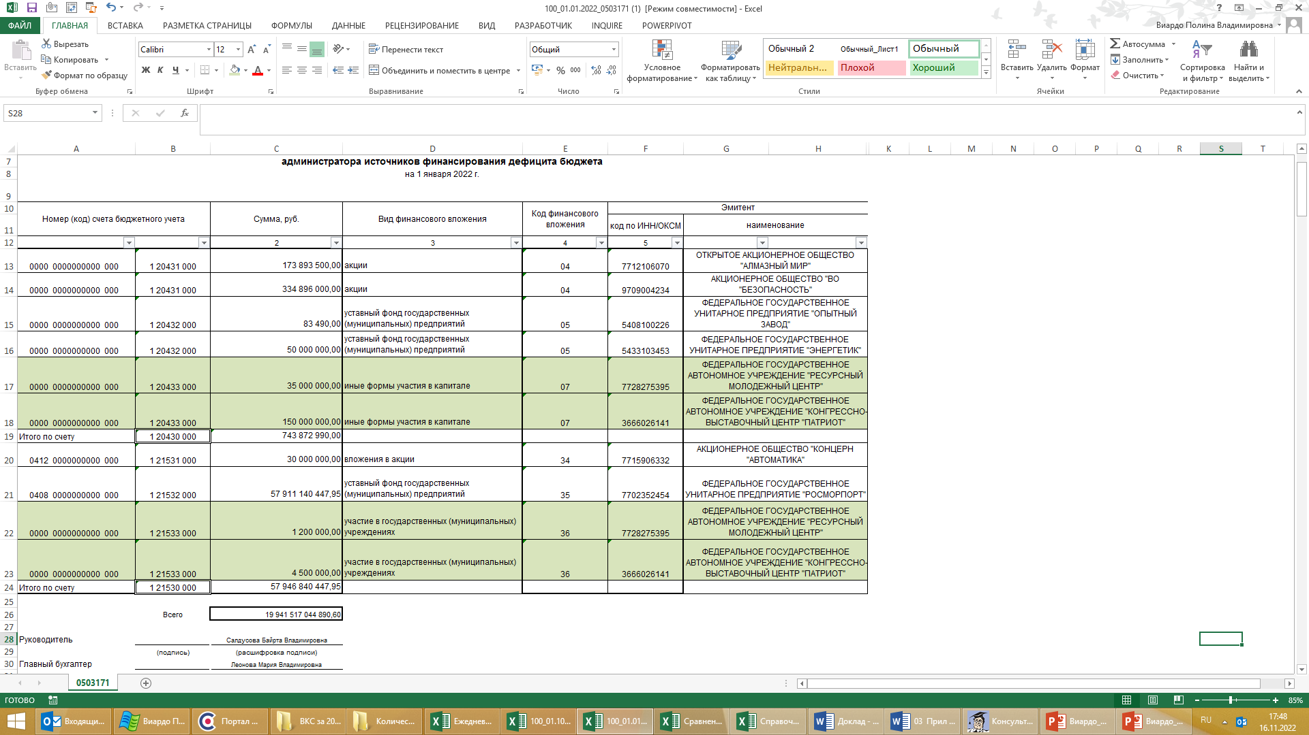
Сведения о финансовых вложениях получателя бюджетных средств, администратора источников финансирования дефицита бюджета (ф. 0503171)
Сведения по счетам 1 20433 000 и 1 21533 000 отражаются в разрезе учреждений

Slide 30

Отражение сведений о дебиторской и кредиторской задолженности в Пояснительной записке (ф. 0503160, 0503760)
Сведения, оказавшие существенное влияние и характеризующие показатели дебиторской и кредиторской задолженности, а также факторный анализ изменений задолженности. Раскрываются причины увеличения просроченной дебиторской, кредиторской задолженности по сравнению с аналогичным периодом прошлого года и причины образования существенных остатков.
Информация о принимаемых мерах по сокращению дебиторской задолженности по расходам и результаты принятых мер.
Причины изменений входящих остатков.
Цифровые значения в тексте Пояснительной записки должны соответствовать данным бюджетной (бухгалтерской) отчетности.
Пояснения по контрольным соотношениям. Каждый контроль должен быть пояснен отдельно, кроме случаев, когда суммы взаимосвязаны. Если это разные факты хозяйственной жизни, объединение не допускается.

Slide 31

Формирование ф.0503190
Обращаем внимание, что в соответствии с п. 130 Инструкции 157н на счетах 1 106 11 000, 1 106 51 000, 1 106 91 000 подлежат отражению фактически произведенные затраты в объекты нефинансовых активов, связанные с приобретением, строительством (изготовлением), реконструкцией, в том числе с элементами реставрации, техническим перевооружением, модернизацией, достройкой, дооборудованием зданий и сооружений и иных объектов основных средств – недвижимого имущества.
В связи с чем, например, такие расходы, как расходы на монтаж охранно-пожарной сигнализации, создание систем телекоммуникаций и локальных вычислительных сетей, систем передачи и отображения информации, защиты информации, информационно-вычислительных систем и т.п., не подлежат отражению в 0503190 / 0503790 форме.

Slide 32
Дублирование объектов в ф.0503190 и ф.0503790
Наличие в Сведениях (ф. 0503190) объекта капитального вложения, указанного в Сведениях (ф. 0503790), допустимо только в случае, когда бюджетное (автономное) учреждение в соответствии с переданными ему полномочиями реализует бюджетные инвестиции в объект строительства за счет средств федерального, республиканского бюджета при условии софинансирования таких инвестиций (капитальных вложений)

Slide 33
СПАСИБО ЗА ВНИМАНИЕ!

